Slide 1
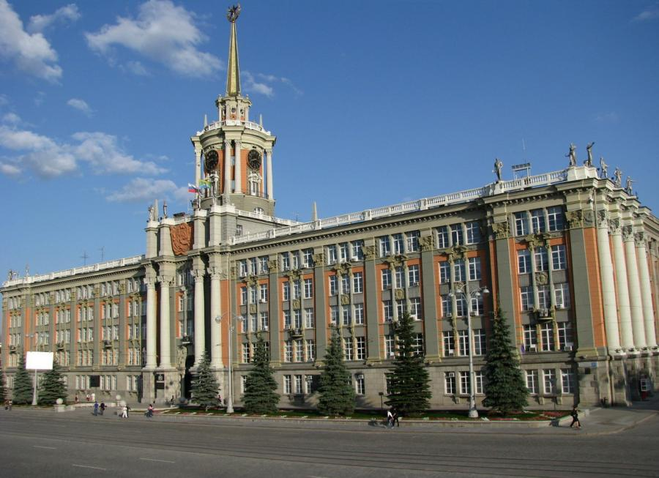
ПУТЕВОДИТЕЛЬ
ПО РОДНОМУ ГОРОДУ
Автор: Загайнова Наталья Леонтьевна,
воспитатель, МБДОУ – детский сад
комбинированного вида № 27

Slide 2
СПОРТИВНЫЙ ЦЕНТР ВЕРХ-ИСЕТСКИЙ
Спортивный центр «Верх-Исетский» - с момента создания в 1986 году и до преобразования в закрытое акционерное общество находился в ведении Верх-Исетского металлургического завода и назывался «Дворец Спорта» ВИЗа. Это уникальный в то время оздоровительный комплекс, со специализированными залами, бассейнами, саунами, комнатами психологической разгрузки; базы отдыха, детские лагеря также входили в комплекс. Ежегодно здесь проводились рабочие спартакиады по 20-25 видам спорта

Slide 3
ДВОРЕЦ МОЛОДЁЖИ
Дворец молодёжи был открыт 19 ноября 1973 года, на месте бывшего ипподрома. Дворец был спроектирован как концертный, театрально-зрелищный и спортивный комплекс. Пять отделений Дворца молодёжи – туризма и краеведения, художественно-эстетического, политехнического, экологического и физкультурно-спортивного образования – обучают детей от 3 до 18 лет. Сейчас рассматривается вопрос о реконструкции главного здания Дворца молодёжи.

Slide 4
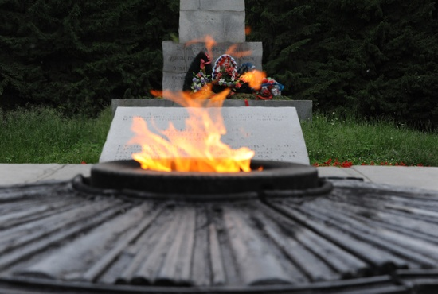
ВЕЧНЫЙ ОГОНЬ
В 1959 году в Екатеринбурге был зажжён Вечный Огонь, как дань памяти погибшим и похороненным на этом месте большевикам в 1919 году

Slide 5
ПАМЯТНИК ОСНОВАТЕЛЯМ ГОРОДА В.Н. ТАТИЩЕВУ и В.И. ДЕ ГЕНИНУ
Памятник основателям города был установлен 14 августа 1998 г. и приурочен к 275-летию Екатеринбурга. Автором памятника выступил московский скульптор П. П. Чусовитин. Памятник был отлит из бронзы в литейном цехе завода «Уралмаш» и был собран из 19 частей. Надпись у подножия памятника гласит:
«СЛАВНЫМ СЫНАМ РОССИИ В.Н. ТАТИЩЕВУ И В.И. ДЕ ГЕННИНУ ЕКАТЕРИНБУРГ БЛАГОДАРНЫЙ 1998 год»

Slide 6
ТЕАТР КУКОЛ
Датой основания театра считается 6 ноября 1932 года, когда Постановлением Городского исполнительного комитета было утверждено самостоятельное существование Театра кукол. Первой работой театра кукол стал спектакль «Письмо из Италии». В 2012 году театру исполнилось 80 лет. За это время было поставлено много спектаклей для детей и взрослых.

Slide 7
ЕКАТЕРИНБУРГСКИЙ ГОСУДАРСТВЕННЫЙ АКАДЕМИЧЕСКИЙ ТЕАТР ОПЕРЫ И БАЛЕТА
Закладка здания состоялась 20 июля 1910 года. Театр был построен на Дровяной площади, как тогда она называлась, всего лишь за два года. Современное название «театр оперы и балета» появилось лишь в 1931 году, ранее его называли Новым городским театром . В этом театре ставятся оперы и балет. Сейчас зал театра вмещает 914 человек.

Slide 8
ЕКАТЕРИНБУРГСКИЙ ГОСУДАРСТВЕННЫЙ ЦИРК
Современное здание цирка построено на правом берегу реки Исети, на пересечении улиц 8 Марта и Куйбышева города Екатеринбурга, при активном участии директора старого цирка Н. И. Слаутина и первого директора нового цирка Ф. Ф. Лейцингера. По своей конструкции здание считается одним из лучших в Европе и приспособлено для сложнейших постановок .
Открытие нового здания цирка состоялось 1 февраля 1980 года.
Цирк рассчитан на 2558 мест, в нём — два манежа (основной и репетиционный).
Цирк носит имя Народного артиста СССР, дрессировщика Валентина Ивановича Филатова.
С 1996 года в цирке ежегодно проводятся региональные, всероссийские и международные фестивали циркового искусства.
С января 1994 года директор и художественный руководитель цирка — Народный артист РСФСР Анатолий Павлович Марчевский. Заместитель директора — Марчевский Руслан Анатольевич.
В 2012 году Екатеринбургский государственный цирк имени В. И. Филатова стал лауреатом российской премии в области циркового искусства «Шаривари», учреждённой «Росгосцирком» и Министерством культуры России, в номинации «Лучший цирк года»

Slide 9
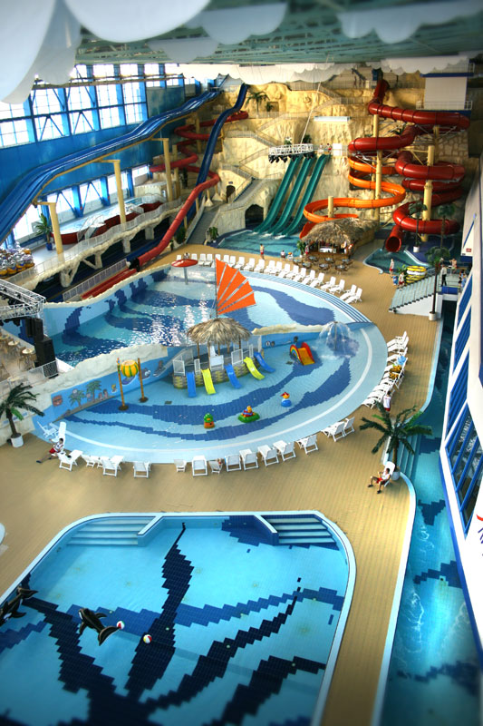
АКВАПАРК ЛИМПОПО
В декабре 2005 года уральская столица - Екатеринбург пополнилась водным развлекательным комплексом Лимпопо.
По габаритам, площади и количеству водных аттракционов аквапарк принято считать уникальным сооружением. Для любителей активного отдыха представлены такие аттракционы, как Водопад, Невесомость, Анаконда, Гидротруба. В комплекс, помимо всего, входит великое множество бассейнов, парилок, баров, ресторанов, зон отдыха, спа-салонов.

Slide 10
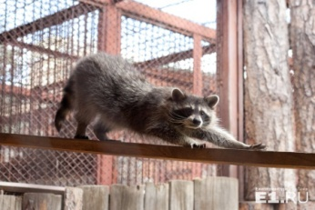
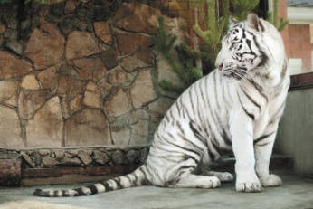
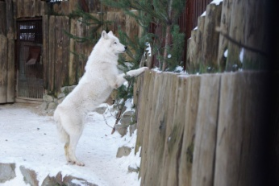
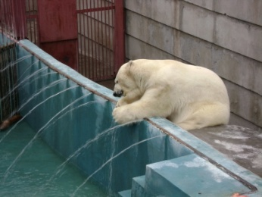
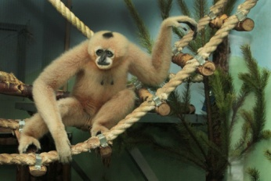
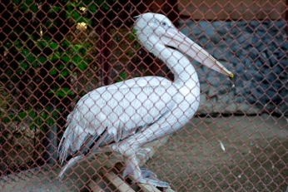
ЗООПАРК
10 мая 1930 года этот день считается днём основания зоопарка.
В конце 1970-х годов Свердловским горисполкомом было принято решение о строительстве нового зоопарка площадью 22 гектара по улице Репина. В 1979 году была подготовлена вся необходимая строительная документация по возведению 17 павильонов для обитателей зоопарка. В 1982 году СУ-9 начало строительство павильона для хищников на новой территории, строительство продолжалось два года и прекратилось в 1984 году из-за отсутствия средств. В 1987 году положение стало крайне тяжёлым. Решением Президиума областного комитета работников культуры здание старого зимнего павильона было признано непригодным к эксплуатации (80% износа). Чудом удалось избежать закрытия зоопарка.

Slide 11
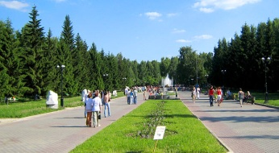
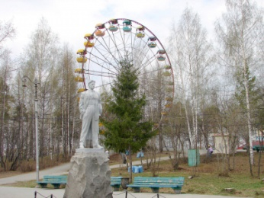
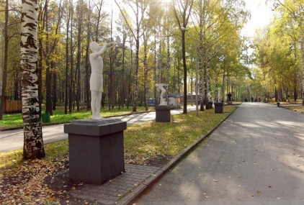
ПАРК МАЯКОВСКОГО
Летом 1934 года на месте бывших купеческих дач, в излучине Исети, где в бывшей Мещанской роще еще в XIX веке традиционно устраивались народные гуляния, открылся Свердловский Центральный парк культуры и отдыха. В этом же году, в связи с сорокалетием поэта, парк получил имя В. В. Маяковского.
В 1936 году на территории парка был построен кинотеатр, а в левой части центральной площади летний цирк.
В 1960 году на территории парка начала свою деятельность Малая Свердловская железная дорога имени Н. А. Островского.
В 1957 году парку присвоено звание «Парка отличного отдыха» и за последние десять лет ему трижды присваивалось звание «Лучший парк культуры и отдыха».
В 1991 году парк пополнился уникальным аттракционом «Городок сказок».

Slide 12
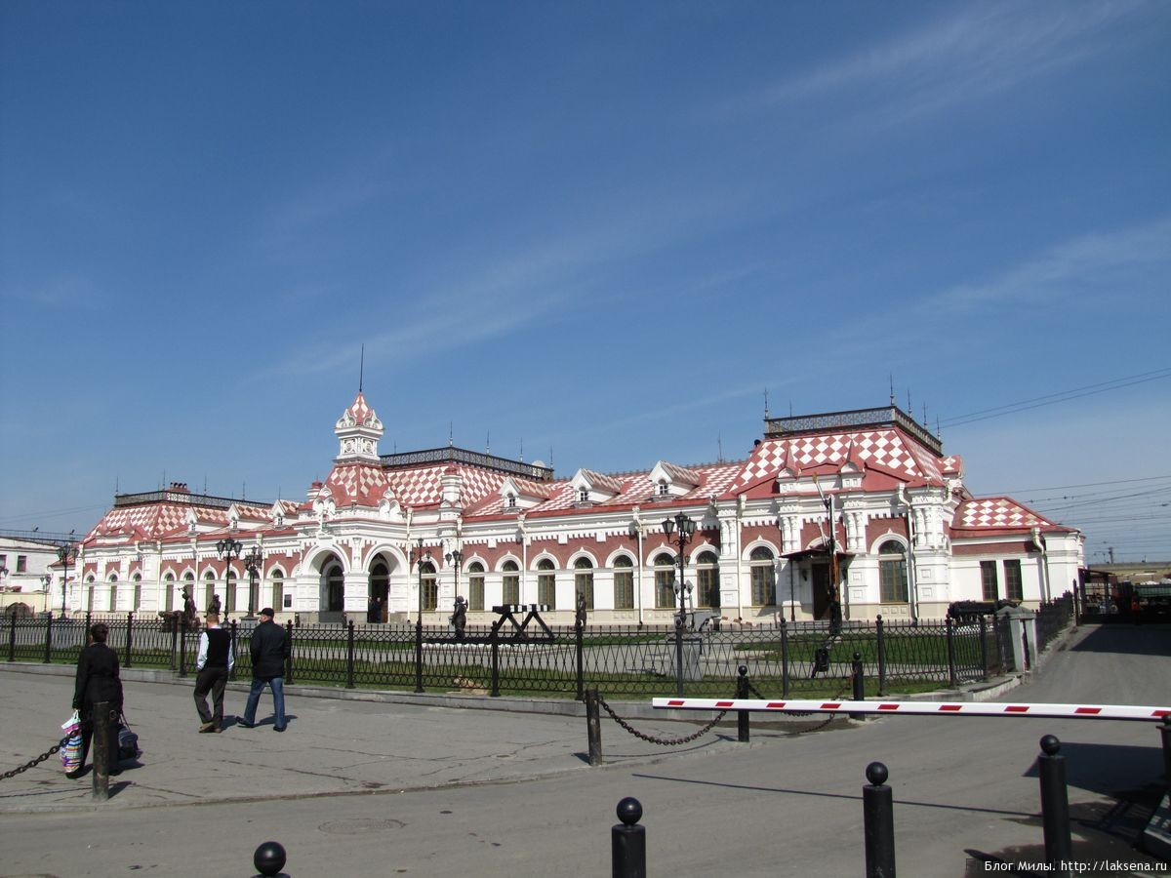
ВОКЗАЛ
Железнодорожный вокзал Екатеринбурга находится на Вокзальной площади. Изначально вокзал назывался Свердловск — Пассажирский. Здание имеет две части: старую, которая является сейчас музеем, и новую, которая была возведена в 1914 году. В 1878 году по проекту архитектора П.П. Шрейбера было построено здание Старого вокзала, где преимущественно использовался стиль «русский модерн».
В 1914 году возвели новый вокзал, после чего Старый вокзал использовали преимущественно для перевозки военных. В 2003 году Старый вокзал сделали музеем под открытым небом. В нем проводят экскурсии и читают занимательные лекции о технике и истории Свердловской железной дороги.

Slide 13
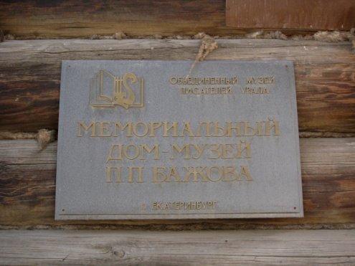
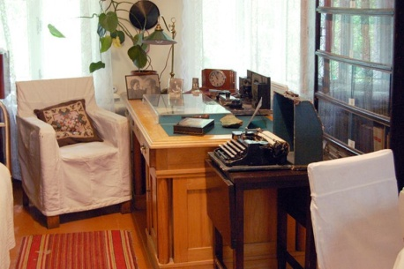
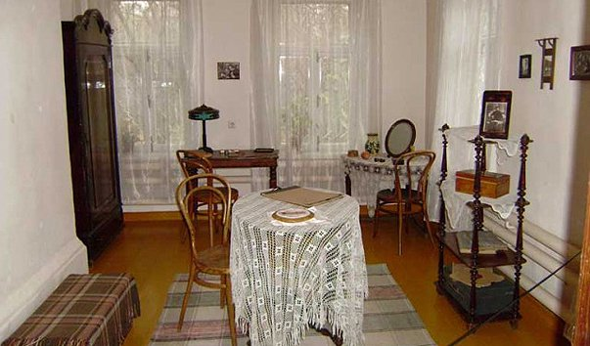
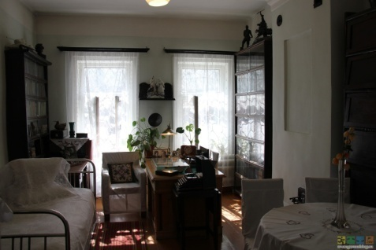
ДОМ - МУЗЕЙ П.П. БАЖОВА
Этот дом выстроил сам Павел Петрович Бажов около ста лет назад.
Все свои произведения, в том числе самую известную книгу сказов писателя «Малахитовая шкатулка» (1939 год), «Дальнее-близкое» (1949 год), Бажов написал в этом доме, на углу улиц Архиерейской.
С 1906 года, до постройки нового дома, Бажов жил в не сохранившемся до нынешнего времени небольшом доме на той же Болотной улице, недалеко от перекрёстка.
В 1911 году, Бажов начал строить свой дом.
С 1914 года, до отъезда в Камышлов, семья Бажовых жила в нём.
В 1923 году Павел Петрович вернулся в этот дом и жил здесь до конца своей жизни.
После ухода из жизни писателя, до 1968 года, в доме жила его жена — Валентина Александровна.

Slide 14
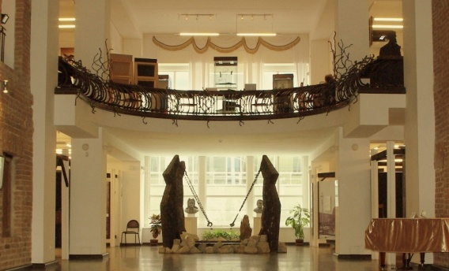
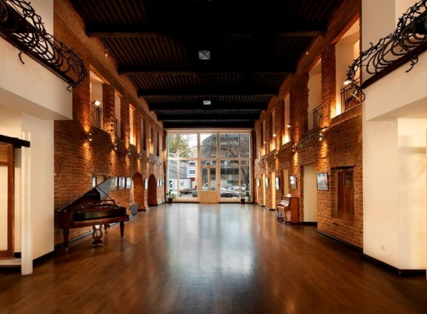
МУЗЕЙ ИСТОРИИ ЕКАТЕРИНБУРГА
Музей истории Екатеринбурга ведет свою историю с 1940 года. После глобальной трансформации в 1995 году бывший Мемориальный музей Я.М. Свердлова обрел своё настоящее название.
Музей расположен в здании начала XIX века, которое является памятником истории и культуры. Основное здание было построено в 1820 году почтмейстером Г. Лайвашевским, флигель достроен в 1837 году горным инженером А. Г. Качкой. За время своего существования оно было гостиницей, дворянской усадьбой, доходным домом, жилым домом с коммунальными квартирами. В конце XIX — начале XX века в здании размещалась знаменитая частная библиотека С. А. Тихоцкой.
В 2004—2005 годах здание было реконструировано и значительно расширено.

Slide 15
ЗДАНИЕ СВЕРДЛОВСКОГО ГОРОДСКОГО СОВЕТА
До революции 1917 года на месте будущего здания Горсовета располагался двухэтажный Новый Гостиный двор, построенный в конце XIX века. После 1917 года в этом здании расположились краеведческие отделы областного музея: живой и неживой природы, археологии, этнографии и уральской промышленности.
В 1930 году здание начали надстраивать и в результате его первой реконструкции был возведён пятиэтажный корпус Свердловского Горсовета. Реконструированное здание было оформлено в стиле конструктивизма. Кроме разных городских организаций в нём помещались Партиздат и магазины.
В 1947 году была начата коренная реконструкция здания: его украсили колоннами, а цокольную часть облицевали гранитом. Современный облик здание Горсовета получило только в 1954 году: над ним была надстроена башня со шпилем и часами (высота шпиля 61 м), благодаря чему оно стало архитектурной доминантой всего центра города.

Slide 16
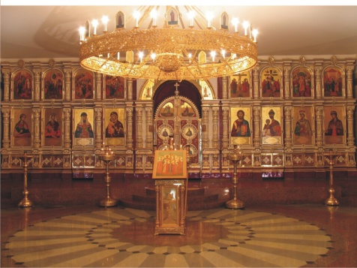
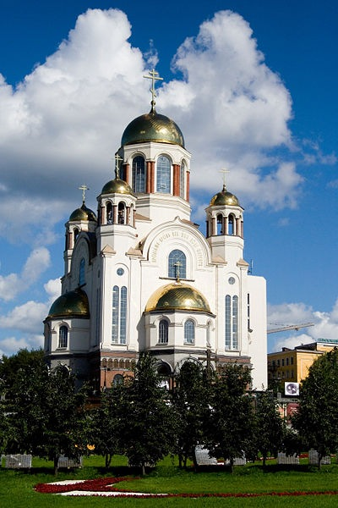
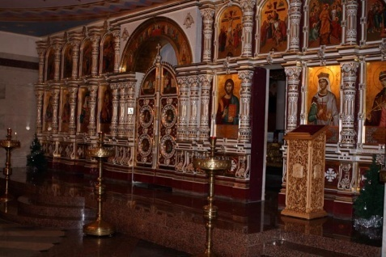
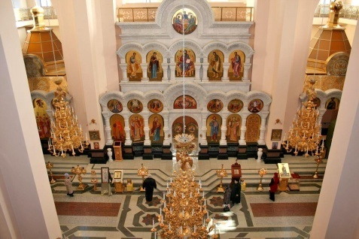
ХРАМ НА КРОВИ
Самым почитаемым местом столицы Урала, куда постоянно приезжают паломники со всех уголков России и зарубежья, конечно же, является Храм-на-Крови в г. Екатеринбург. Он возведен на месте дома Ипатьева, в котором произошло бессудное убийство царской семьи. Храм расположен на Вознесенской горке. Храм на Крови — самый известный и красивый храм Екатеринбурга, является одной из самых популярных достопримечательностей города. Храм был построен в 2000—2003 годы на том месте, где в ночь с 16 на 17 июля 1918 года был расстрелян последний российский император Николай II и его семья.

Slide 17
ПЛОТИНА ГОРОДСКОГО ПУДА НА РЕКЕ ИСЕТЬ
Строительство плотины было начато в 1721 году по решению В. Н. Татищева, затем приостановлено из-за отсутствия одобрения Берг-коллегии и возобновлено весной 1723 года после прибытия на Урал Вильгельма де Генина. Строительство плотины было завершено 11 сентября 1723 года. Плотина дала механическую энергию для приведения в действие механизмов вновь основанного Екатеринбургского завода и послужила началом строительства города.
Плотина в основе своей построена из стволов лиственницы и гранита. В результате сооружения плотины на реке Исеть образовался пруд, называющийся сейчас Городским прудом Екатеринбурга. В нескольких сохранившихся зданиях бывшего завода располагается музей истории архитектуры и промышленной техники Урала. По оси плотины прошёл Главный проспект Екатеринбурга — ныне проспект Ленина.
В новое время плотину укрепили железобетонными перекрытиями. Во время прокладки пешеходного тоннеля под плотиной к 275-летию со дня основания города в 1998 году обнаружено отличное состояние её конструкции, несмотря на интенсивное транспортное движение по ней.

Slide 18
СПАСИБО
ЗА
ВНИМАНИЕ

